Slide 1
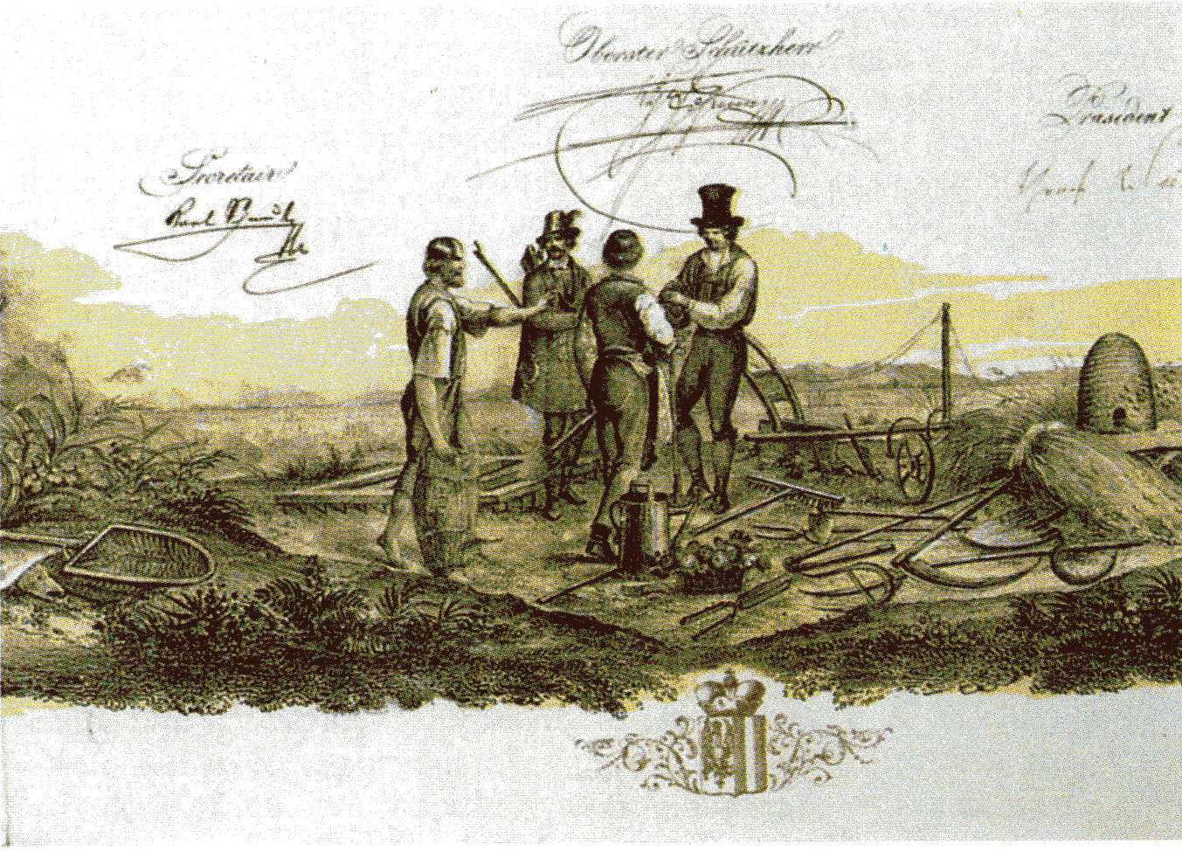
Kmetijstvo in rast prebivalstva

Slide 2
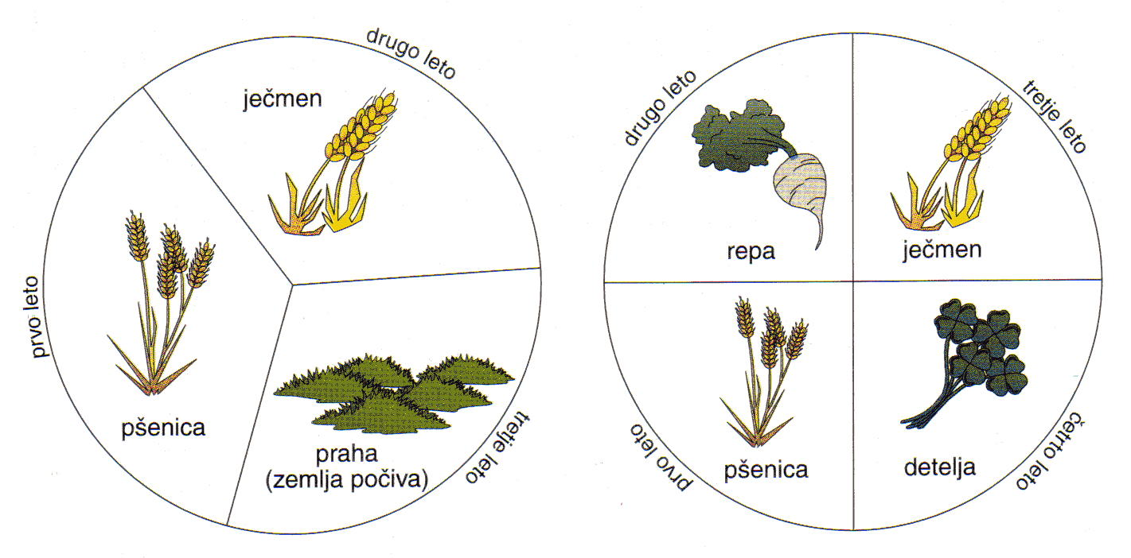
Spremembe v kmetijsvu
Začeli so opuščati star tripoljni sistem. Zaradi menjave zaporedja poljščin, uvajanja novih rastlin in uporabe boljšega semena so bile letine bolj donosne.

Slide 3
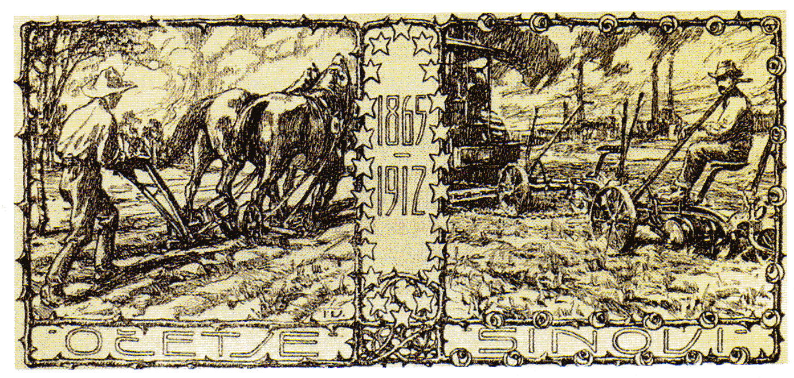
V uporabo so postopoma prihajali novi kmetijski stroji, s katerimi je bilo delo učinkovitejše in predvsem hitrejše od dela z golimi rokami.

Slide 4
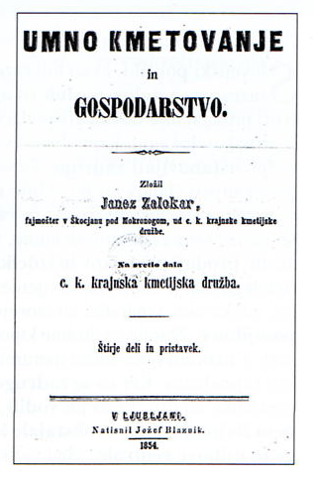
Vzgojili so nove, odpornejše pasme živine, ki so dajale več mesa.
Spremenil se je način gnojenja. Začeli so uporabljati učinkovitejša mineralna gnojila.
Z vprašanjem, kako povečati pridelek,so se ukvarjali tudi kmetijski strokovnjaki. Kmetijski priročniki so kmetovalce seznanjali z novimi načini obdelovanja zemlje.

Slide 5
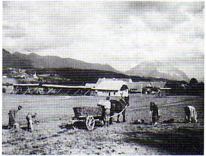
Novosti v kmetijstvu so najprej preizkusili na Nizozemskem in v Angliji, kjer so se pokazale za zelo uspešne.
Novosti so omogočile tako povečanje proizvodnje, da so jih označili za “ kmetijsko revolucijo “. A vendarle se razmere na podeželju niso tako hitro razvijale kot v industrijskih obratih mest.
V Angliji je postopoma izginjal
tradicionalni kmečki stan in zemljo
so v vedno večji meri obdelovali
kmečki delavci ali zakupniki.
Sredi 19. stoletja je bil delež
zaposlenih v kmetijstvu bistveno
manjši kot v drugih državah.

Slide 6
Zaradi boljših kmetijskih razmer se je marsikateri kmetovalec podal v Anglijo, da bi se seznanil z novimi agrarnimi tehnikami. Na tak način so se številne kmetijske novosti razširile po Evropi.
Slovenski politiki so imeli razmeroma dober posluh za agrarna vprašanja. Da bi kmetom pomagali pri prilagajanju novim gospodarskim razmeram, so začeli ustanavljati zadruge.
Te so slonele na medsebojni pomoči in povezanosti članov ter jih je bilo mogoče ustanavljati skoraj brez kapitala. Namenjene so bile organizirani prodaji pridelkov in izdelkov, nakupu hrane, surovin, semen in vsega drugega.

Slide 7
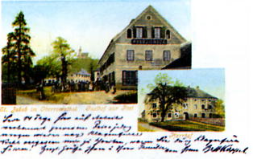
Najbolj so se uveljavile hranilnice in posojilnice.
Prvi dve slovenski hranilnici sta bili ustanovljeni v Ljutomeru in Št. Jakobu v Rožu na Koroškem. Slovenski zadružništvo je bilo tako uspešno, da je z organizacijo lahko pomagalo tudi Hrvatom In Furlanom.
Tisti ki so vodili zadruge so
postali izredno pomembni
tudi v političnem življenju.
Zato so obstajale klerikalne,
liberalne in socialistične
zadruge in njihove centrale.

Slide 8
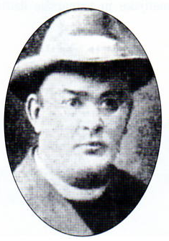
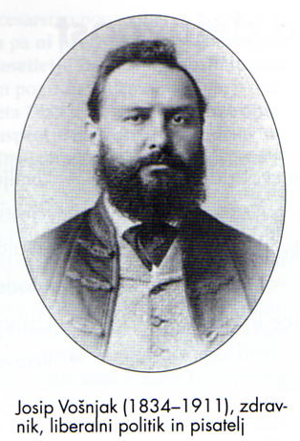
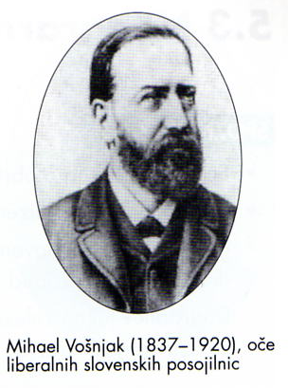
Med velikimi organizatorji zadržnega gibanja so bili Janez Mesar in Janez Evangelist Krek.
Slovenci so se najbolj oprijemali denarnega . Sprava sta ga pospeševala liberalna politika Josip in Mihael Vošnjak.

Slide 9
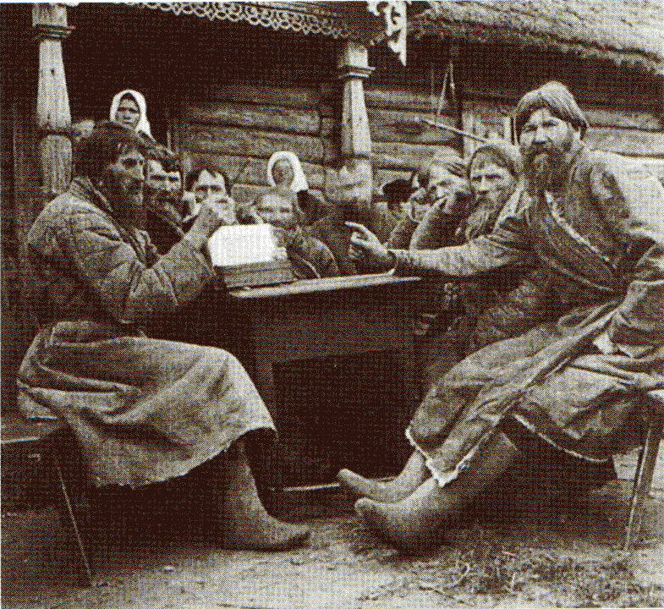
Okoli leta 1850 je po srednji in zahodni Evropi zemljiško gospostvo praktično izginilo, po zemljiški odvezi tudi v Habsburški monarhiji.
V Rusiji so vladale posebne razmere. Aleksander II. Je odpravil tlačanstvo z dekretom 3. marca 1861. Kmeti so postali enaki pred zakonom, niso pa dobili pravice do zemljiške posesti.
Spremembe v kmetijstvu so
imele posledice. Zahvaljujoč
povečanju kmetijskih donosov
in razvoju transporta so se
Evropejci lahko vedno bolje
prehranjevali.

Slide 10
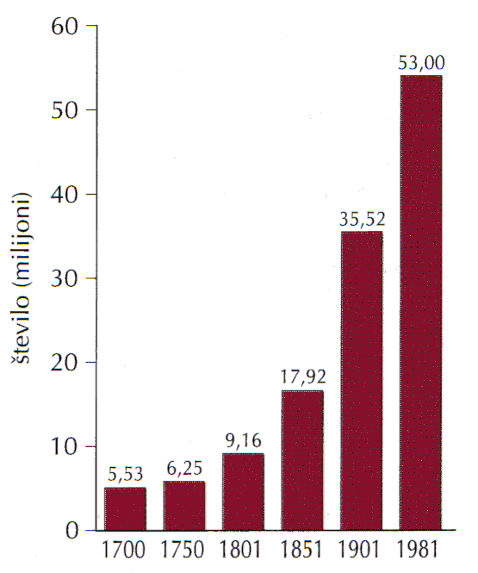
Rast prebivalstva
Prebivalstvo Evrope je do druge
polovice 18. stoletja, ko je prvi val
zelo pospešene rasti prebivalstva
zajel otoško Anglijo, le zmerno
naraščalo. Stopnja smrtnosti je bila
skoraj enaka stopnji rojstev.
Nezaslišana eksplozija prebivalstva
kot posledica tehničnega napredka
industrijske revolucije je zgodaj
vzbudila pozornost, in nastale so
številne študije in teorije.
Britanski politični ekonomist in demograf Thomas Robert Malthus je že leta 1798 izdal Esej o populacijskih principih. Prišel je do ugotovitve, da so delavci sami krivi za svojo bedo, ker se ne vzdržijo razmnoževanja.

Slide 11
Malthusova teorija ni bila več ustrezna za 19. stoletje. Naraščanje proizvodnje v kmetijstvu in industriji kot tudi napredek v bančništvu so prispevali k izboljšanju splošnih življenjskih razmer.
Vzroki za naraščanje prebivalstva so bili v izboljšani zdravstveni oskrbi in večji čistoči, v zmanjšanju umrljivosti novorojenčkov in podaljšanju življenjske dobe.
Na rast prebivalstva so vplivale tudi migracije. V industrijskih deželah se sprožil proces praznjenja vasi. Mnogi prebivalci podeželja so se preselili v mesta ali industrijska območja.

Slide 12
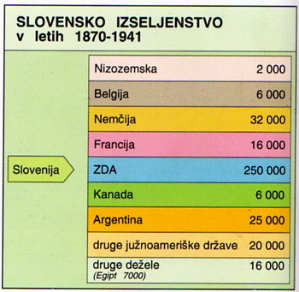
Tudi v mestih in industrijskih središčih je bilo težko najti delo, zato je vedno več ljudi iskalo delo na drugih celinah.
Izseljevanje je bilo najbolj množično iz tistih evropskih mest, kjer je bil razvoj industrije prepočasen. Število izseljencev je posebej naglo raslo po letu 1870.
Razlog za izselitev je bila
najpogosteje socialna stiska,
včasih pa so ljudje zapustili
domovino zaradi političnih,
družbenih in verskih razlogov.

Slide 13
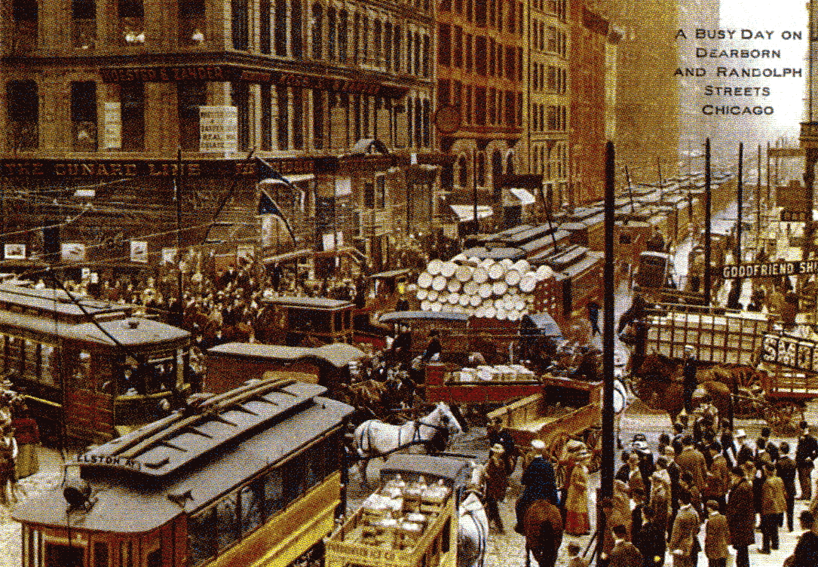
Rast mest
Devetnajsto stoletje je odločilno za urbanizaciji Evrope.
Znotraj celotne rasti mest je naraščanje števila velemest v 19. stoletju prav tako pozornost vzbujajoč fenomen. Število je z 21 naraslo na 147.
Proces urbanizacije je
v evropskih deželah potekalo
silno različno. Evropska
pionirka na tem področju
je bila Anglija.

Slide 14
Razlike so se kazale tudi v povezanosti urbanizacije s industrializacije, ki je bila v Angliji in Nemčiji posebno tesna, v Franciji in Rusiji pa najprej ni bila tako močna.
Razvoj mest v velikanske
metropole je bil posebno
izrazit na s premogom
bogatih območjih in tam,
kjer so predelovali rudo.

